Slide 1

定义静态成员
首先，让我们回顾一下静态数据的概念。静态数据在程序开始时即获得空间，直到程序结束后才会被回收。静态数据可以声明在函数体内，也可以声明在函数体外。那么，类可否有静态成员呢？答案是肯定的。
类中的静态成员与非静态成员有很大区别。使用上来讲，调用静态成员不需要实例化对象，而是以如下形式调用：
类名::静态成员;
从设计类的思想来说，静态成员应该是类共用的。以人类作为例子，人们有很多的属性：姓名，年龄，身高等等。显然这些不是共用，一个具体人的名字，年龄不能交给所有人使用。在人类中添加 一个属性：生存环境。具体以何种数据类型来表示它视情况而定：好坏（bool），又或质量等级(int)，但重要的是它一定是一个静态变量。因为对人类来讲，生存环境是共用的。类中的静态函数无法调非静态成员变量，非静态成员变量在类未事例化时无法在内存中一直存在。若想在静态函数中使用某些成员变量，可以在形参列表中实例化本类的对象，这样在函数中可以使用该对象的成员。

Slide 2
【例11.4】 我们共有一个地球human.h声明了human类：
#include <string>
using std::string;
class human
{
public:
string m_name;
human();
human(string name);
static int nTheEarth;
static void GetFeel(human h);
void Protect();
void Destroy();
};
Human.cpp实现了human类：
#include "stdafx.h"
#include "human.h"
#include <iostream>
using std::endl;
using std::cout;
int human::nTheEarth = 101; //静态变量初始化!!!
human::human()
{
m_name = "佚名";
}

Slide 3
human::human(string name)
{
m_name = name;
}
void human::Destroy()
{
human::nTheEarth-=20;
cout<<m_name<<"破坏了环境"<<endl;
}
void human::Protect()
{
human::nTheEarth+=6;
cout<<m_name<<"劲微薄之力保护了环境"<<endl;
}
void human::GetFeel(human h)
{
cout<<"环境现在的情况:";
if(nTheEarth>100)
cout<<"世界真美好"<<endl;
else if(nTheEarth>80)
cout<<"空气还算新鲜，但总觉得还是差了一些"<<endl;
else if (nTheEarth>60)
cout<<"天不蓝，水不清，勉强可以忍受"<<endl;
else if(nTheEarth>40)
cout<<"树木稀少，黄沙漫天"<<endl;
else if (nTheEarth>20)
cout<<"呼吸困难，水源稀缺"<<endl;
else if (nTheEarth>0)
cout<<"难道世界末日到了么?"<<endl;
if(nTheEarth<50)
{
cout<<"感到环境变的很糟糕,";
h.Protect();
}
}

Slide 4
#include "stdafx.h"
#include <iostream>
#include "human.h"
using std::cout;
using std::endl;
int main()
{
human h1("雷锋");
human h2("某工厂老板");
human h3("小明");
human::GetFeel(h3);
for(int day = 0;day<4;day++)
{
h1.Protect();
h2.Destroy();
if(day%2 == 0)
h3.Destroy();
else
h3.Protect();
}
cout<<"现在的环境指数:"<<human::nTheEarth<<"，看来人类需要行动起来了..."<<endl;
for(int day = 0;day<3;day++)
{
h1.Protect();
human::GetFeel(h2);
h3.Protect();
}
cout<<"现在的环境指数:"<<human::nTheEarth<<endl;
return 0;
}

Slide 5
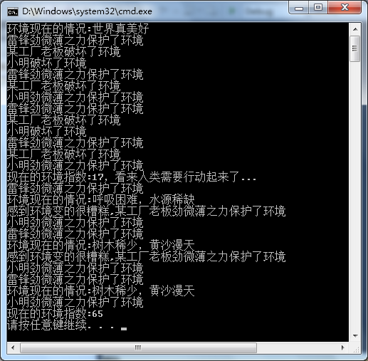
执行程序如图11.6所示
图11.6 保护环境人人有则
human实现的Protect和Destroy方法都对静态成员nTheEarth进行了操作。可以看到的是每个human实例执行这两个函数后，静态成员nTheEarth都会变化，这个值是所有对象共用的。主函数使用区域符调用了human类的静态方法GetFeel()。环境的变化，每个人看到的都是一样的，所以没有必要申请非静态成员函数来表示这一过程。
注意：
和其他静态变量一样，类的静态成员变量也需要初始化。初始化时必须在外部定义，而且要标明静态变量的类型。

Slide 6
Thank you
还有什么疑问可以到www.mrbccd.com提出
也可以以发送邮件到 mingrisoft@mingrisoft.com

